Slide 1
FELTÖLTÉS

Slide 2
git init
ikt
local
Repositry
Staged changed
Szöveg1.txt
Szöveg2.txt
Unstaged
Changed
Szöveg1.txt
Szöveg2.txt
git init –m „szöveg”
git add szöveg1.txt

Slide 3
github
10b-2
Loval Repositori
local
git push origin master

Slide 4
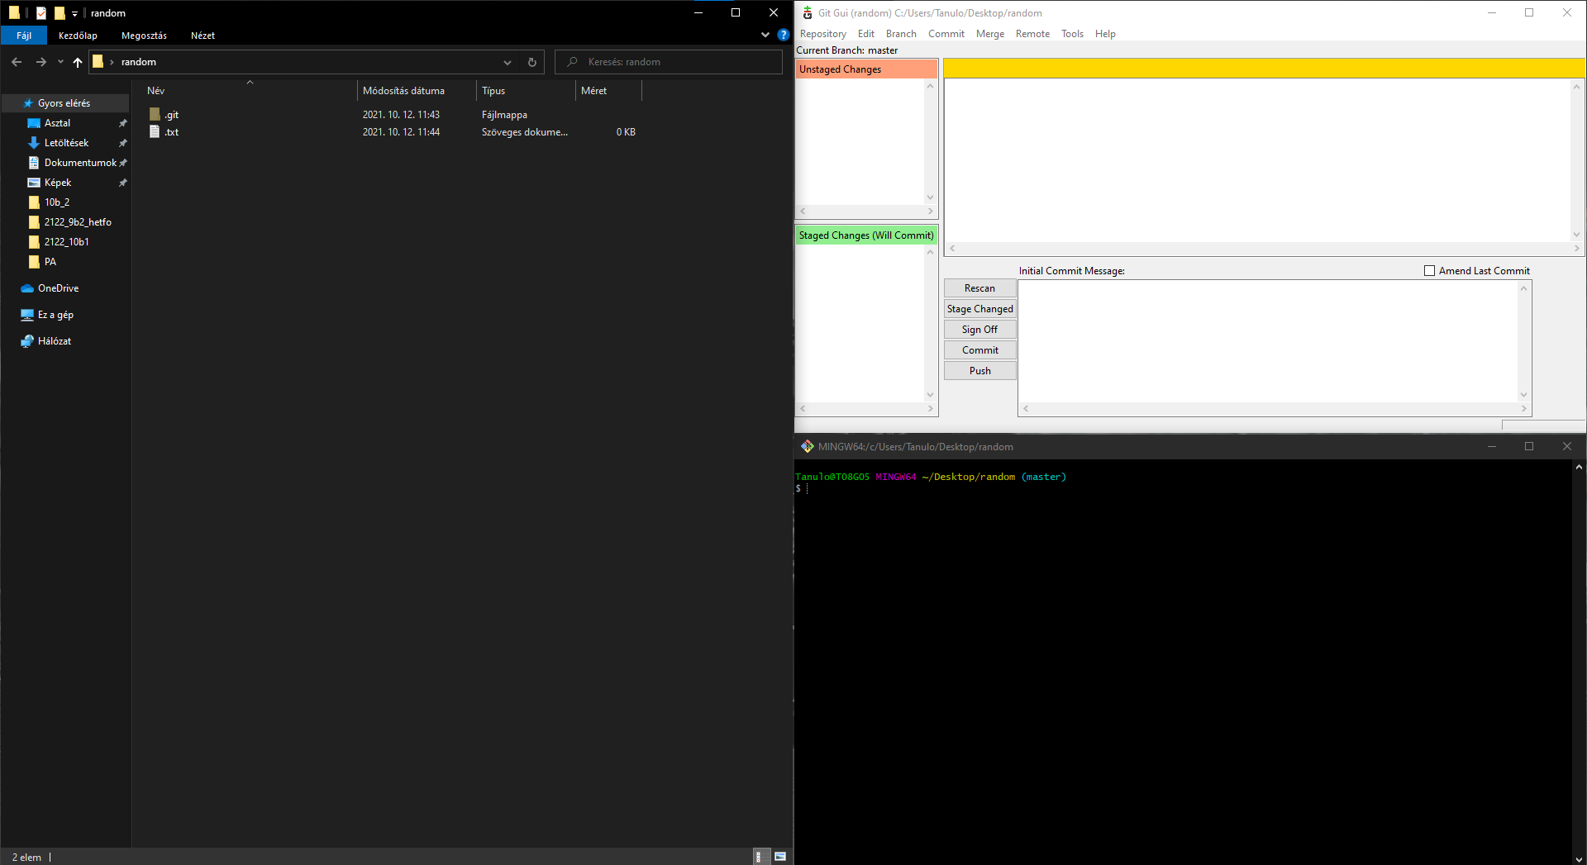

Slide 5

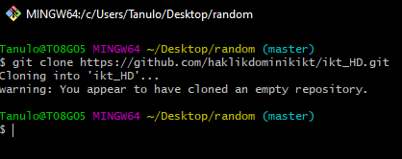

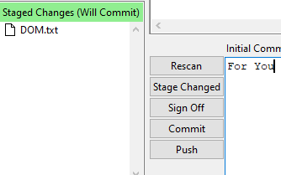
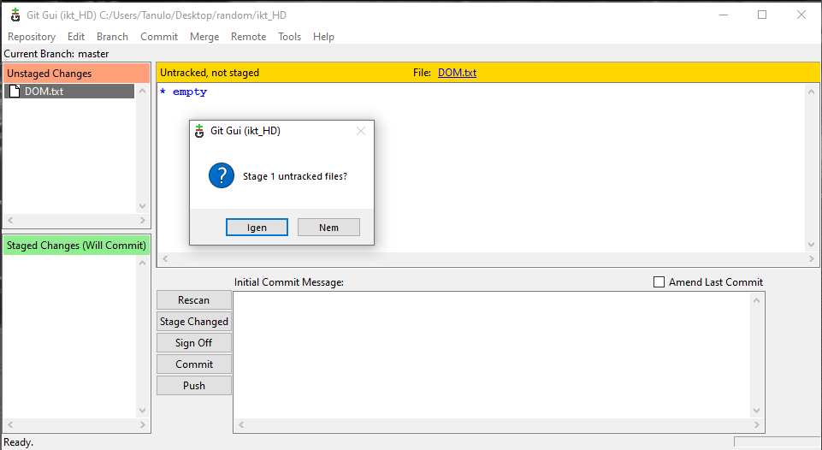

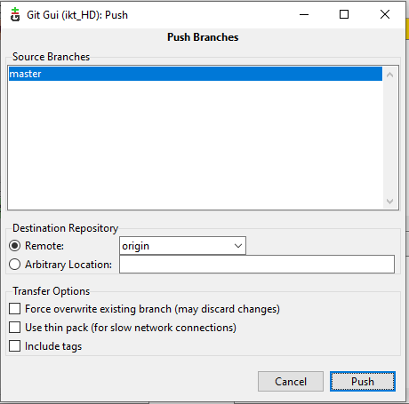

Slide 6
